Slide 1
HET TEAM
DHR. MENDES MOREIRA PRODUCER/PLANNINGMANAGER
DHR. DE JONG UX
MVR. WESTEIN UX
DHR. SCHMIDT LEVELDESIGN
DHR. VISSER LEVELDESIGN
DHR. FAAS QA
DHR. EVERTSE QA
DHR. SGHARI LEAD DEVELOPER
DHR. ADRIAANSENS LEAD ARTIST
DHR. DE GREEFF LEAD ARTIST

Slide 2
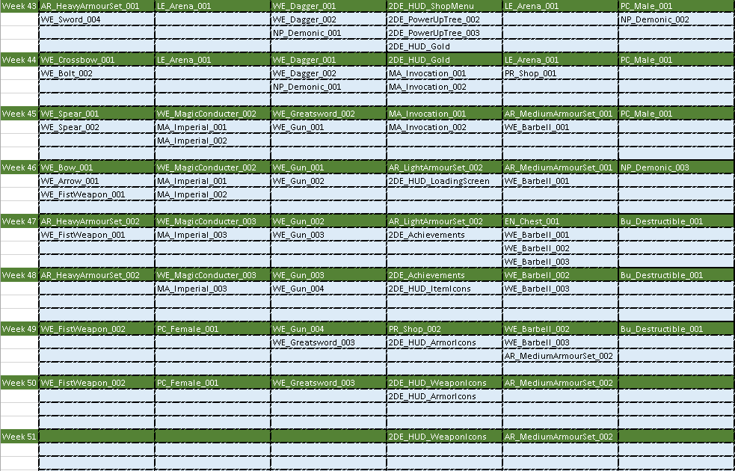
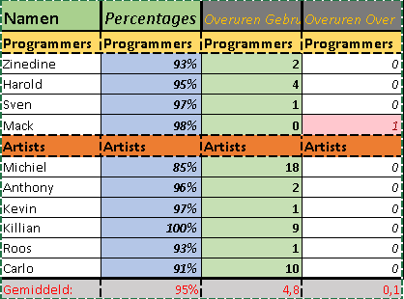
PLANNING
DEADLINE GEHAALD
URENREGISTRATIE
PLANNINGBEHEER
ROLVERDELING AANGEHOUDEN

Slide 3
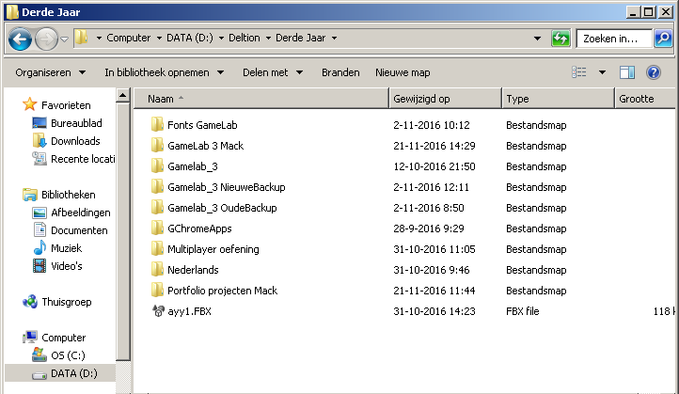
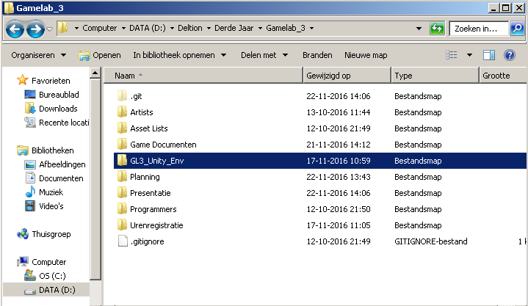
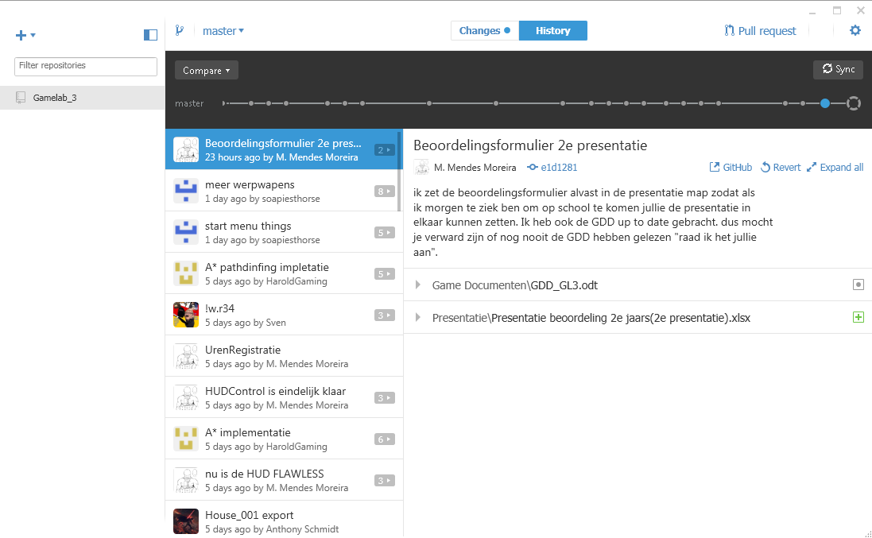
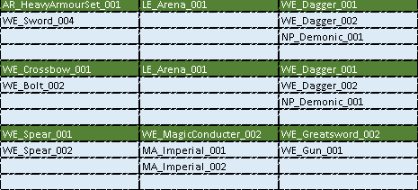
ORGANISATIE
NAMING CONVENTION
REPOSITORY
SOURCES
  ANDERE WERK
  BEWERKEN
RESOURCE BUDGET
  POLYCOUNT
  TEXTURE RESOLUTION
  ENVIRONMENT DETAIL

Slide 4
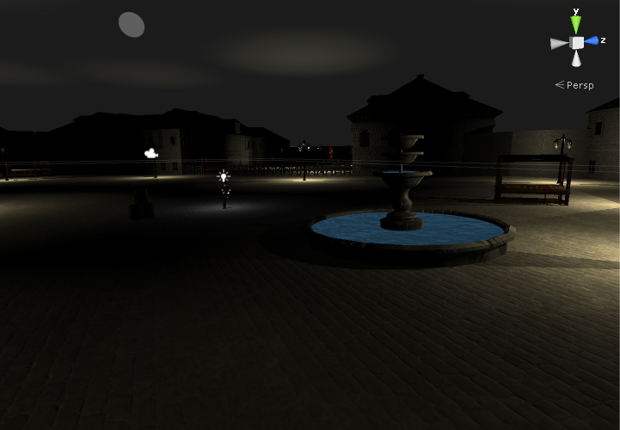
CONCEPT
SURVIVAL ARENA
STYLE GUIDE
  PBR + SUBSTANCE PAINTER
  DONKER, ONWEERIG SFEERTJE
BUSINESS VALUE
  GRATIS + RECLAME

Slide 5
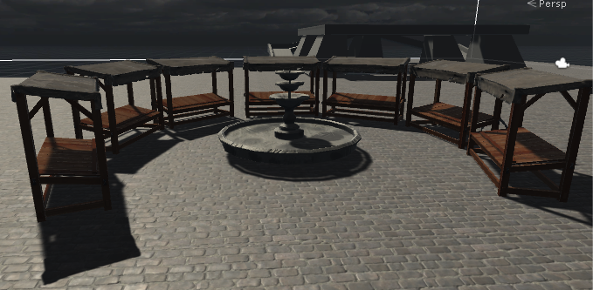
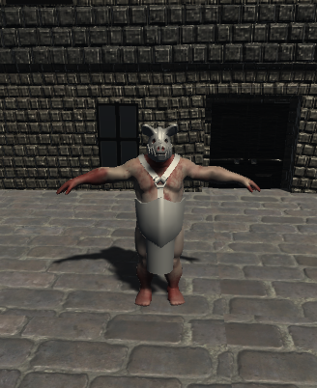
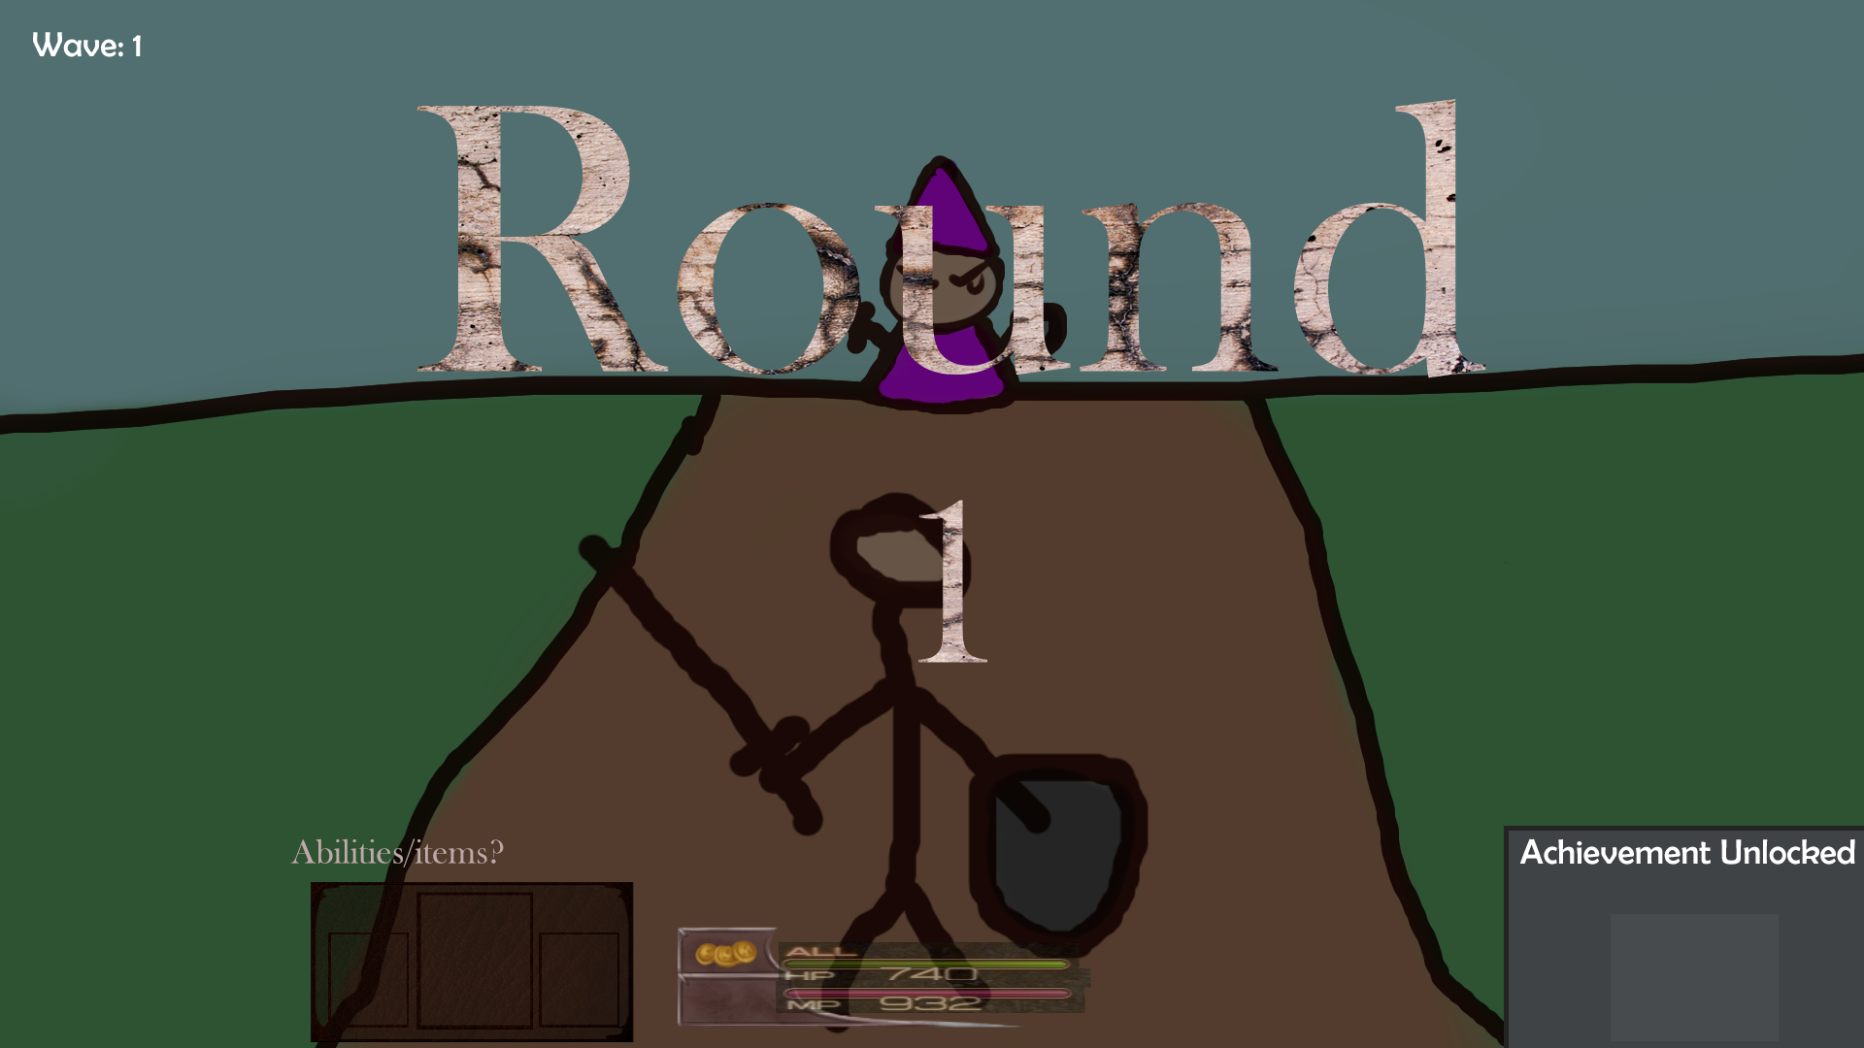
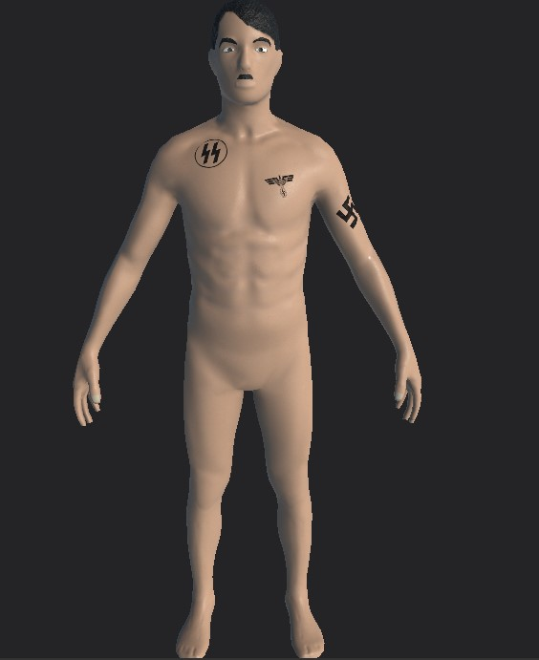
GRAFISCH ONTWERP
CHARACTER
ENEMIES
PICKUPS EN UPGRADES
GUI

Slide 6
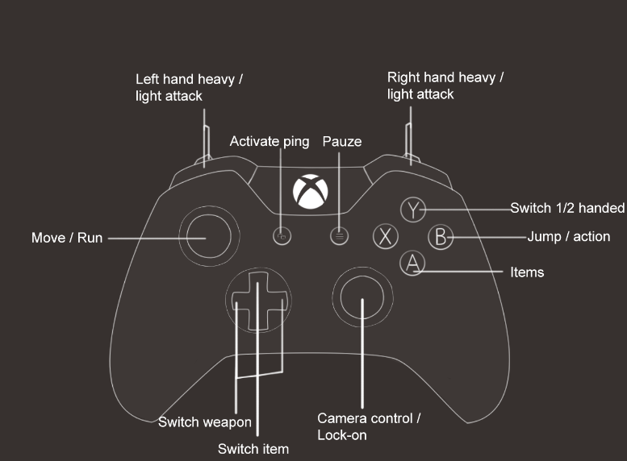
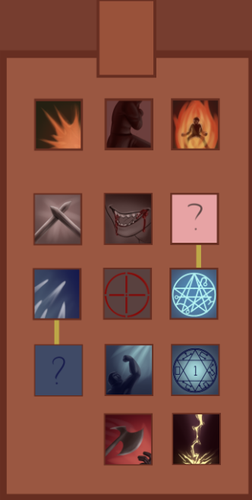
FUNCTIONEEL ONTWERP
CAMERA
CONTROLS
ENEMIES
  A*
PLAYER ABILITIES
  PERK/SKILL TREES
LEVEL DESIGN
  3 STAGES
PICKUPS EN UPGRADES
  ACTIVATIE KNOP
GUI
  HIT COUNTER
  LEVENS/UITHOUDING
  TIJD
  HUIDIGE WAVE/ROUND
  GELD
  ACHIEVEMENT

Slide 7
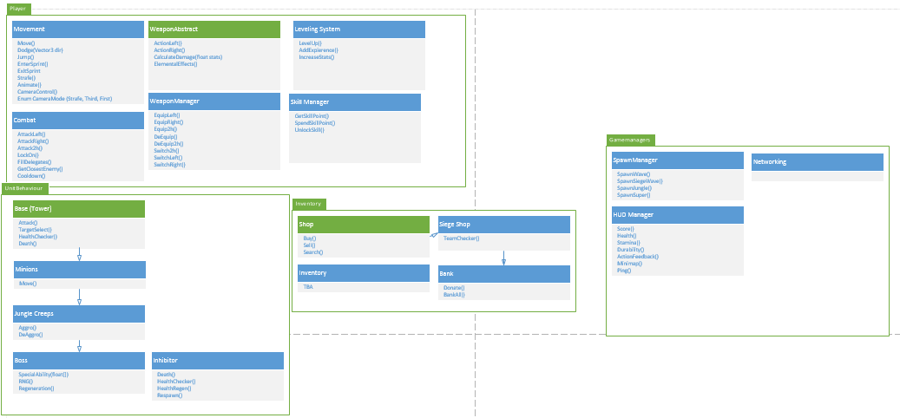
TECHNISCH ONTWERP
ENEMIES
  A* PATHFINDING
CAMERA
  TWEAKS NODIG
PLAYER ABILITIES
  SWAPPEN WAPENS
  SKILLTREE
PICKUPS EN UPGRADES
  SKILLTREE + XML
  SHOPS
GUI
  CUSTOM BUTTONS

Slide 8
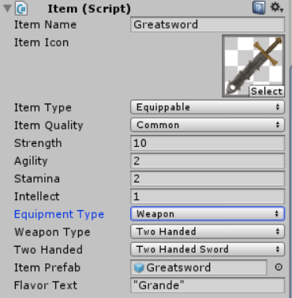
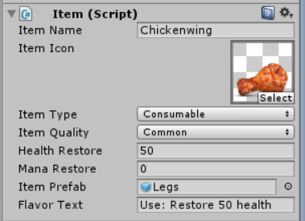
EDITOR SCRIPTS
ITEMS MAKEN MET BEHULP VAN CUSTOM ITEM CREATOR
ITEM CREATOR PRAKTISCH MET BEHULP VAN UNITY EDITOR SCRIPTS

Slide 9
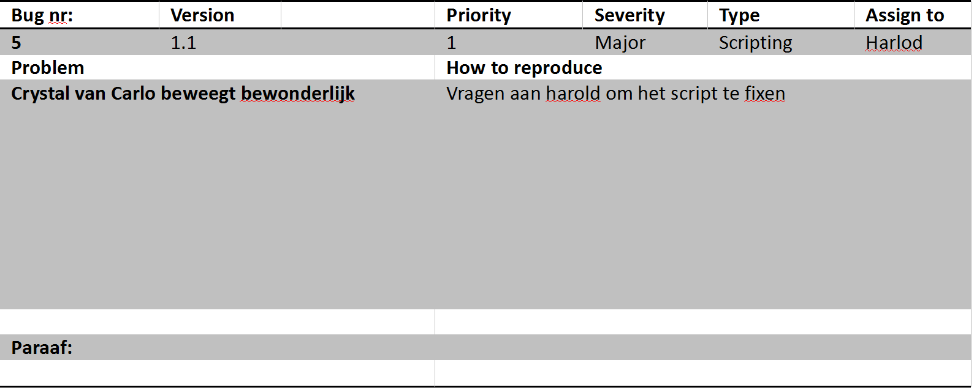
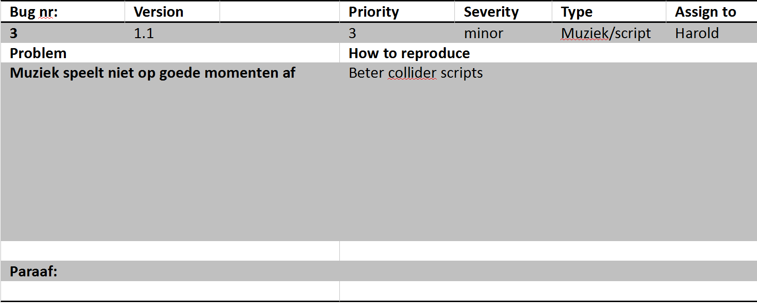
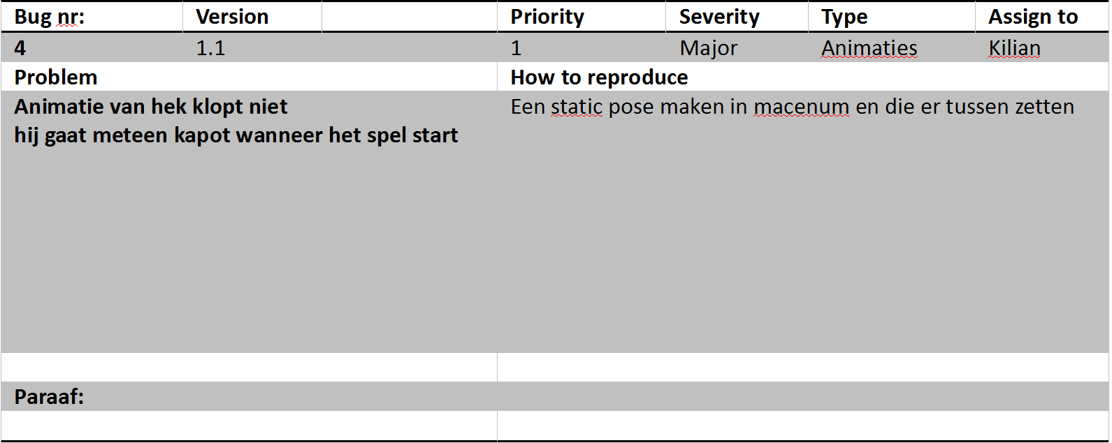
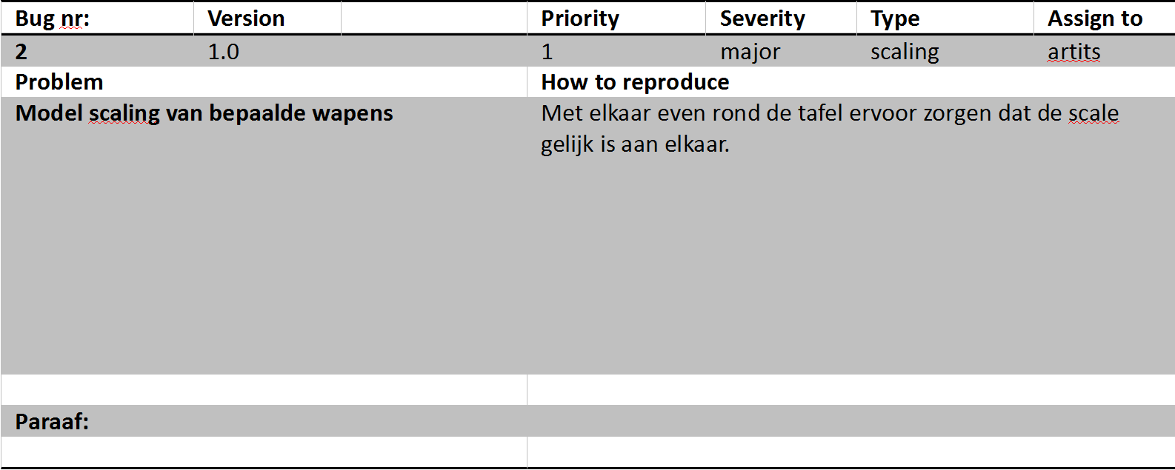
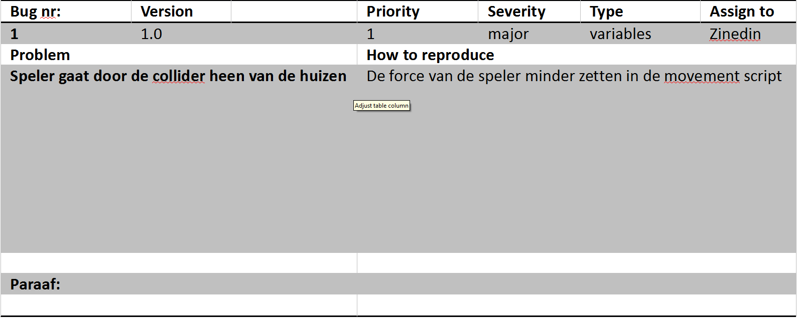
QA REPORTS

Slide 10
REALISATIE
PROTOTYPE
GRAFISCHE STAAT
  EXTRA PROPS
TECHNISCHE STAAT
  IMPLEMENTEN EN TESTEN

